Slide 1
日本加速器学会 年会ポスターセッション 発表資料の準備と提出について
ABCP001
加速器一郎（KEK）、加速器二郎（○大）、加速器三郎、加速器四郎（XXX）
要旨
発表資料はA4判横置き7ページ以内です。記述は日本語、英語またはその混在とします。1ページ目に記載する項目は、講演番号（左上角）、発表題目、発表者及び共同研究者の氏名・所属、要旨（または概要）のみと統一します。この際、文字の配置、フォントのサイズ・種類は、概ねこのテンプレートに準じてください。項目間のスペースは適宜調整可です。背景色、文字色、背景イラストの使用等は任意です。氏名と所属は、発表者を先頭に、共同研究者は所属機関ごとにまとめて記述してください。適宜改行を挿入して結構です。共同研究者の数が多く適切にフォントサイズを調整しても1ページに納まらない場合には、要旨を含めて2ページ目にまたがっても結構です。要旨は字下げや改行なしで記述してください。 2ページ目以降の発表内容では体裁は全て任意です。左上角の講演番号は不要です。全ページに渡り、ページ番号の挿入を推奨します（記入例参照）。発表資料の提出期限に間に合わない場合には発表取消しとします。発表資料は、年会当日より前から参加者がオンライン年会専用WEBページからダウンロードできるようになります。（このテンプレートは、Windows版 Microsoft Office 2016 の Power Point で作成してあります）
PASJ2021 ABCP001, I. KASOKUKI – 1/7

Slide 2
1ページ目の様式
講演番号（左上角）
発表題目
発表者、
共同研究者氏名
（所属機関名）
(推奨) PASJ2021 講演番号, 発表者名 – ページ番号
・1ページ目は要旨まで記述、ただし共同研究者名が多くページ内に納まらない場合には2ページ目にかかっても可。
・発表内容は2ページ目から開始。
・各ページにページ番号挿入を推奨（ページ下端中央の記入例参照）。
PASJ2021 ABCP001, I. KASOKUKI – 2/7

Slide 3
発表資料の様式の詳細
■ 記述は日本語、英語、またはそれらの混在でも結構です。
■ 各ページはこのテンプレートと同じA4判横置きとし、全体で7ページ以内に納めてください。
■ 1ページ目は、左上角に講演番号を記入し、発表題目、共同研究者全員の氏名と所属、要旨または概要のみとします。これらの項目間のスペースは適宜調整して配置して結構です。
■ 氏名と所属は発表者を先頭にし、その他の氏名は所属（略称可）ごとに記述してください。
■ 共同研究者数が多くフォントサイズを調整しても1ページ目に納まらない場合、要旨を含め2ページ目にまたがっても結構です。
■ 発表内容は2ページ目から開始してください。
■ 資料の元原稿作成用アプリは任意ですが、必ずPDFファイルに変換してください。
■ PDFファイルのサイズは9MB以下に納めてください。画像等はできるだけ必要最低限のファイルサイズ・画質に調整してから埋め込んで使用してください。
■ 各ページとも、必要な図・表や文字が用紙からはみ出ないよう配置してください。
■ 背景やフォントの色、背景イラストの使用等の体裁は任意です。また、2ページ目以降の発表内容については、フォントの種類、サイズも任意です。
■参加者はPC等にダウンロードして閲覧するため、通常の口頭発表スライドに比べて図・表やフォントを小さくし、ページ当たりの情報を密にしても結構ですが、内容が十分判読できるよう配慮をお願いします。
■ Excel等で作成した、大量のデータを含む図を直接資料中に埋め込むと、PDFの再生に時間がかかり、閲覧に支障がありますので避けてください。この場合には一旦PNG、JPG等の画像として保存し、その画像を埋め込んでください（次ページ参照）。
PASJ2021 ABCP001, I. KASOKUKI – 3/7

Slide 4
発表資料の提出
■ ポスター発表の資料はヘルプデスクの指定するサーバにアップロードしていただきます。アップロード先は追ってご案内します。プロシーディングスをアップロードする学会のWEBとは異なりますので、ご注意ください。
■ アップロードする際のファイル名は、“講演番号.pdf” です。“講演番号”は英数大文字、拡張子“pdf”は英小文字です。ファイル名を間違えないようご注意ください。
■ 受け付ける発表資料はPDFファイル（9MB以下）のみです。セキュリティは一切かけずに提出してください。 ※アップロードされたPDFには、複製禁止となるセキュリティを付与しますが、複製・編集される可能性がゼロになるわけではありません。
■ 資料の提出期限までに未提出の場合には、ポスター掲示なしとして扱い発表取消しとさせていただきます。
■ プロシーディングスのコピーのみや、実質的な発表内容がない資料の掲示はポスター発表とは認めません。
グラフや写真貼付けの例（次ページ以下）について
PPTでグラフを表示させる際のヒント（PDFファイルにも反映しますが、結果はPDF作成の設定に依存します）
１．デフォルト設定では、画素数の多い画像を貼ると画質が低下する場合があります（ただしファイルサイズ抑制効果あり）。
２．既定の解像度の設定が220ppiなので、ファイル→オプション→詳細設定→イメージのサイズと画質 で330ppiに設定変更してから貼り付けると画質が改善します（ファイルサイズは大きくなります） 。
３．上記オプションで「ファイル内のイメージを圧縮しない」をチェックしてから貼り付けると画質は改善します（ファイルサイズは大きくなる）。ただし最終的にJPEG圧縮されるため元の画質が維持される保証はありません。
４．グラフの詳細（文字、数字、線など）の画質が不満なときには、上記の対応が有効な場合があります。ただし、ファイルサイズの制限に要注意です。次ページのグラフ貼付けの例ではPNGで保存したグラフ画像に上記の「３．」を適用しています。
PASJ2021 ABCP001, I. KASOKUKI – 4/7

Slide 5
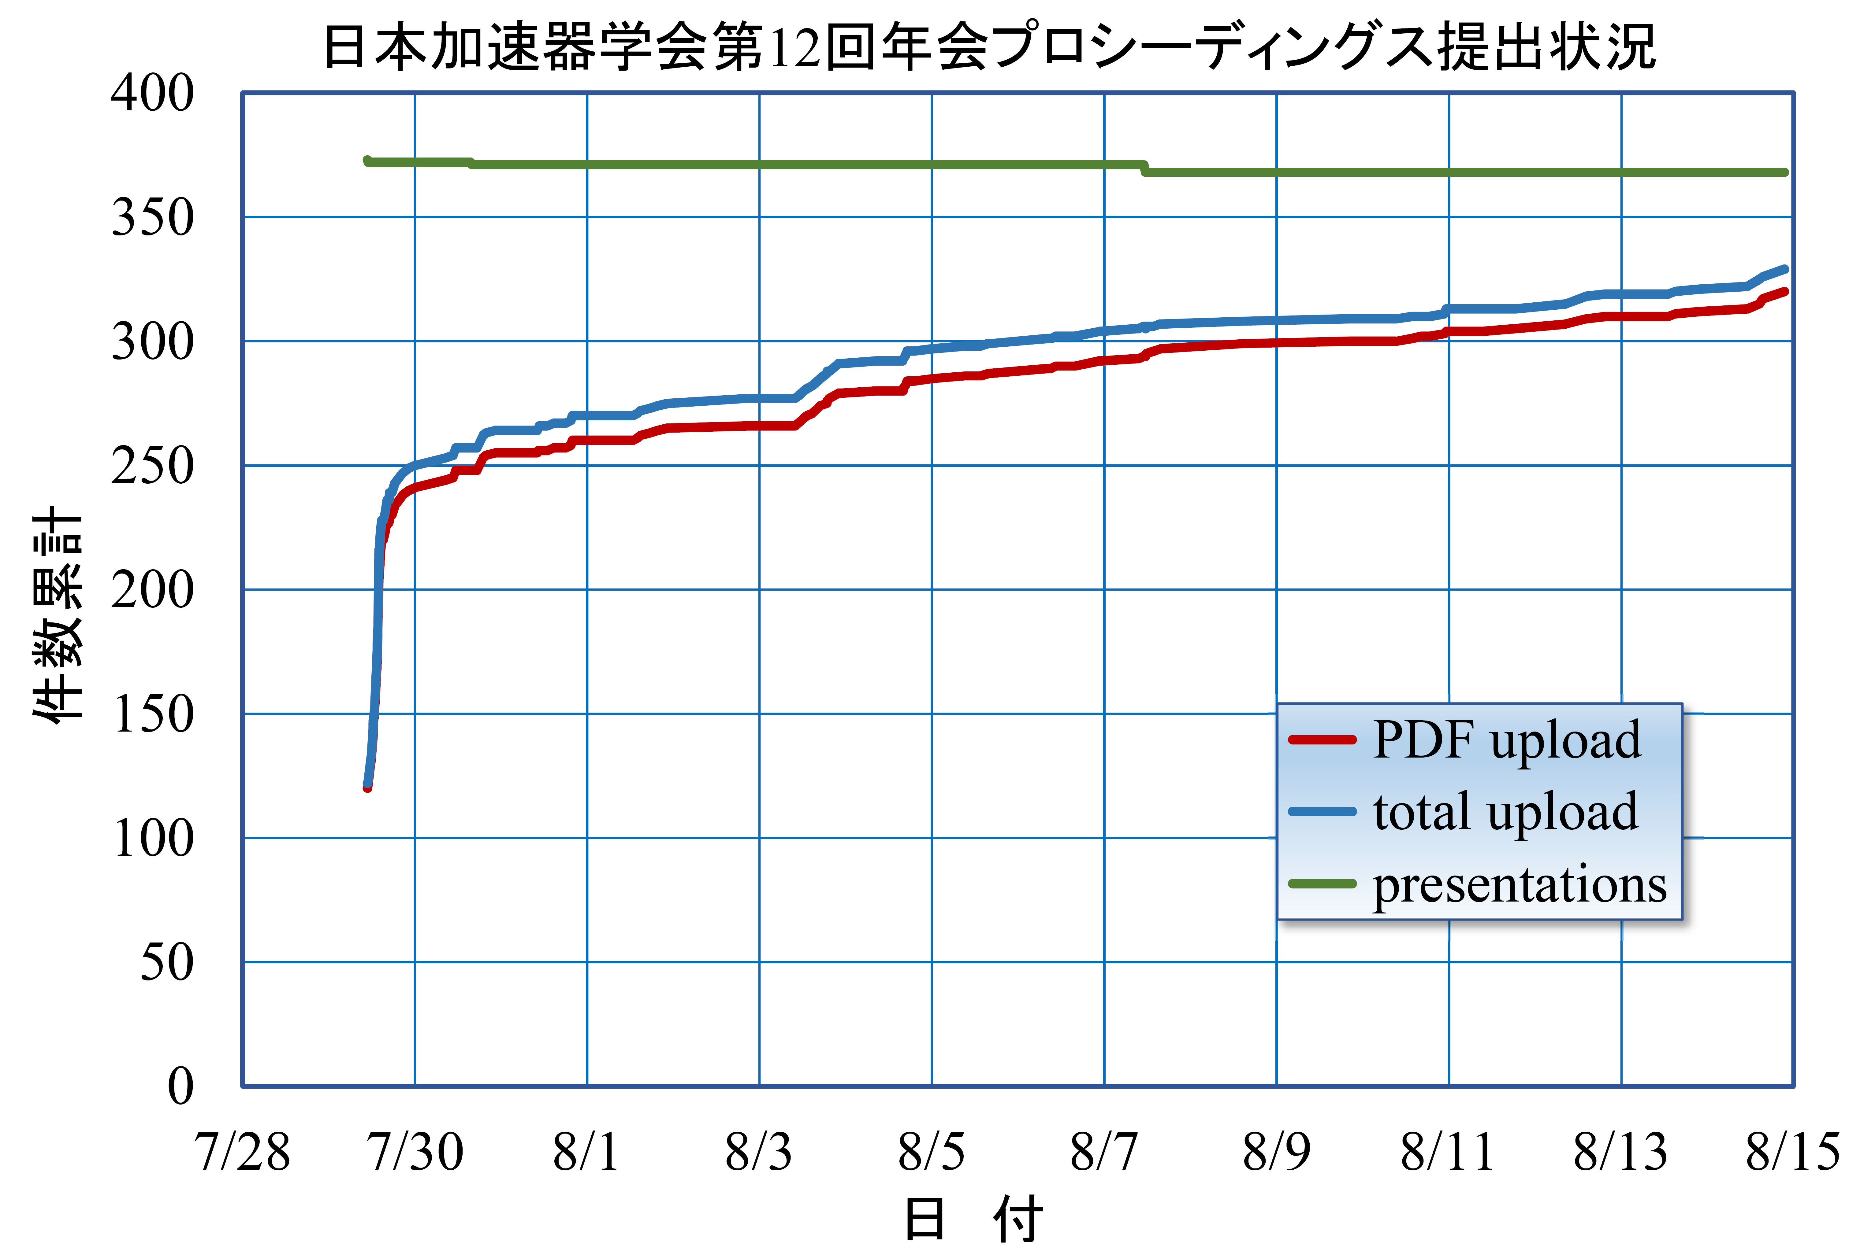
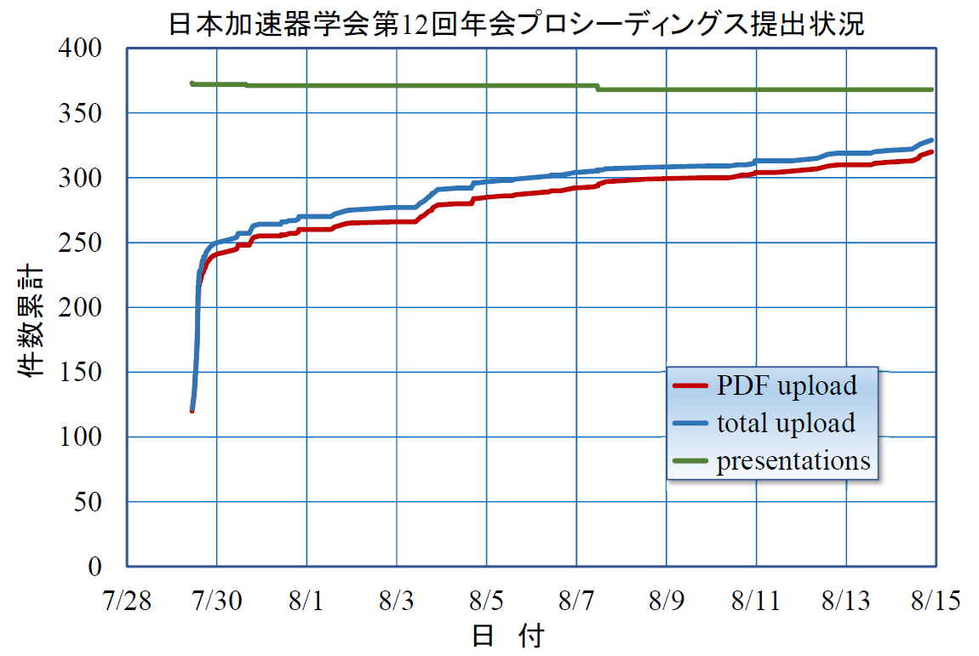
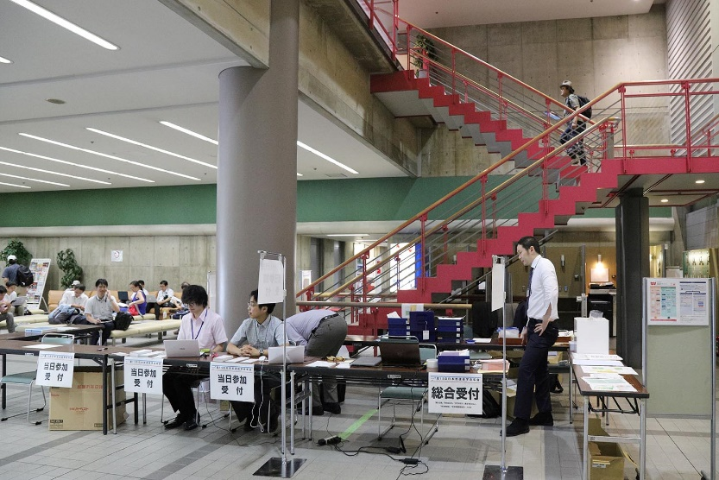
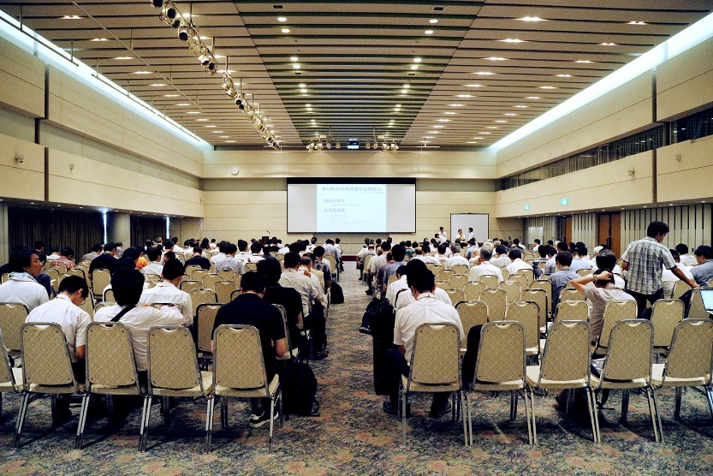
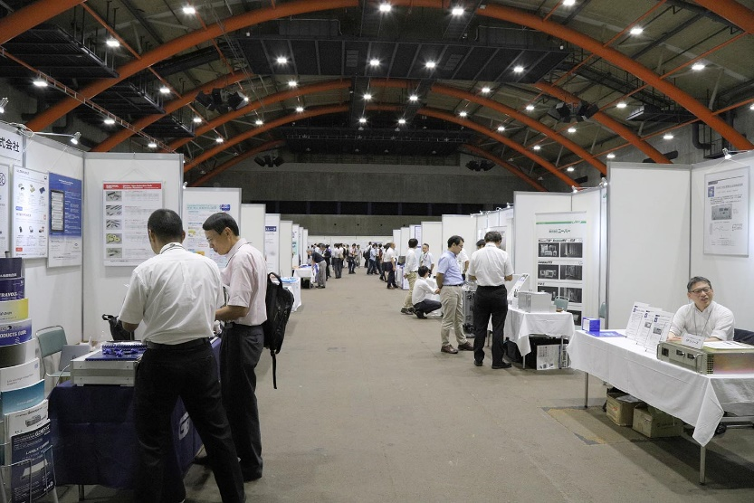
グラフ貼付けの例．共にExcelで作成したグラフをPDFファイルに印刷し、PDFファイルからスナップショットでペイントにコピー&ペーストし、PNGで保存した画像を貼付。解像度の比較のため同じグラフの画素数を変えてある。左：W6129×H4115ピクセル（462kB）、右：W1150×H771ピクセル（62.0kB）。必要に応じ画素数はスナップショットの際に画面拡大縮小で調整可。
写真貼付けの例その1．何れもW1500×H1000ピクセル、解像度を《中》で保存したJPEG画像。ファイルサイズは左からそれぞれ247kB、358kB、205kB。（PASJ2018、第15回年会（長岡市））
PASJ2021 ABCP001, I. KASOKUKI – 5/7

Slide 6
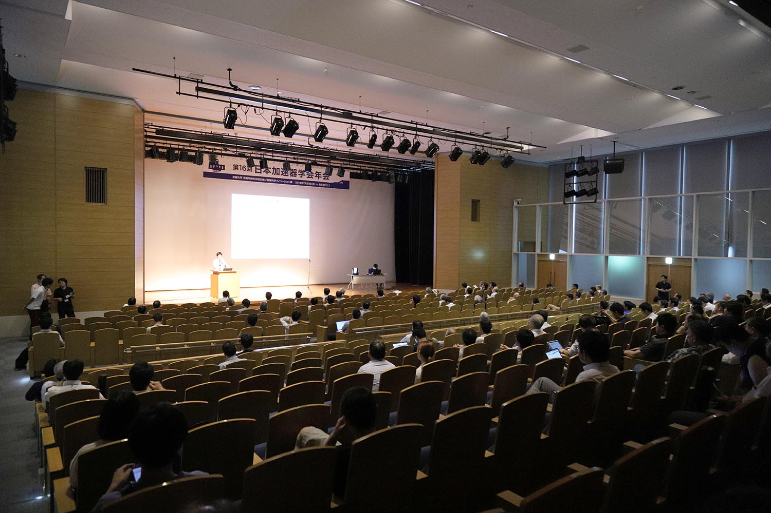
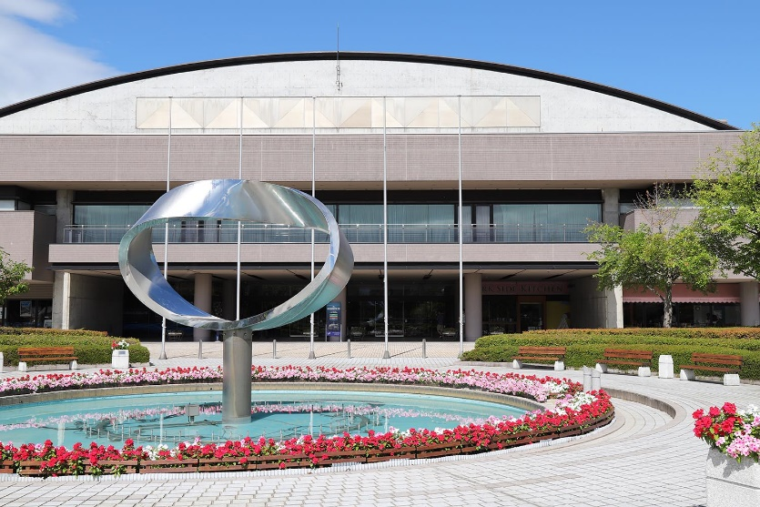
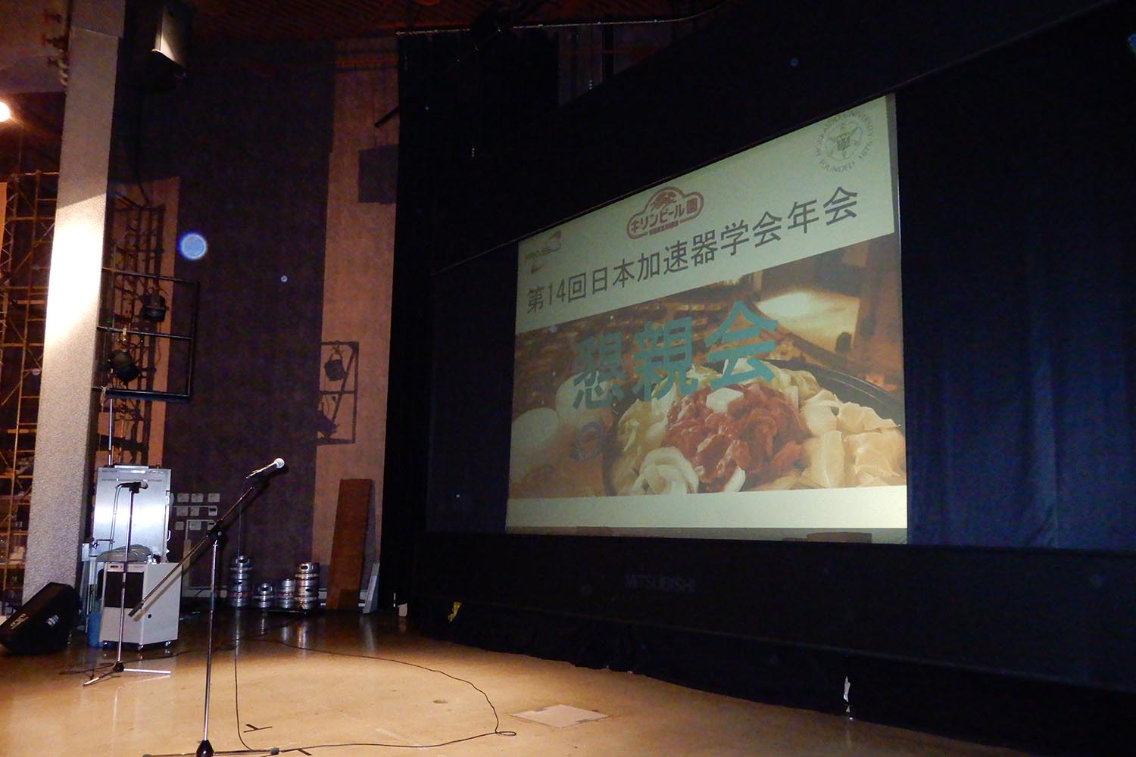
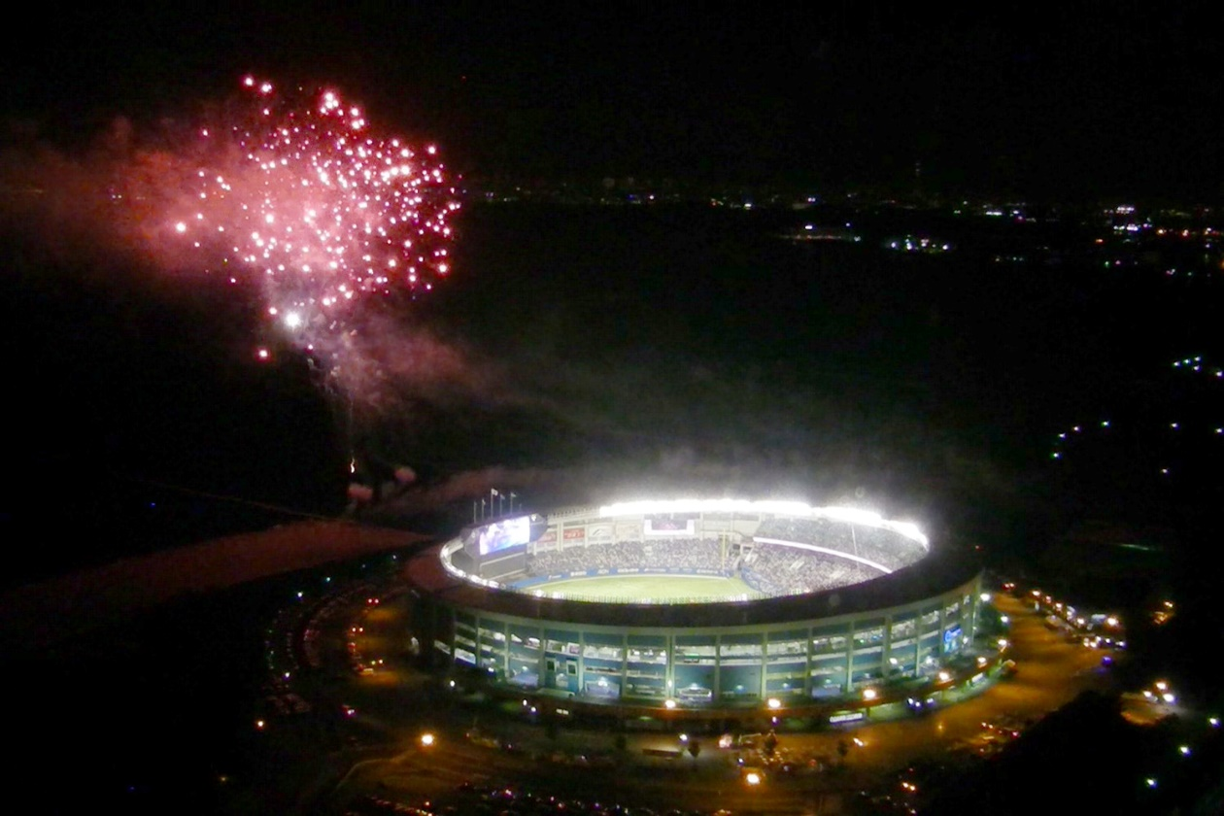
PASJ2019 第16回年会（京都市）口頭発表会場
PASJ2018 第15回年会（長岡市）会場
PASJ2017 第14回年会（札幌市）懇親会場
PASJ2016 第13回年会（千葉市）懇親会場から
PASJ2021 ABCP001, I. KASOKUKI – 6/7

Slide 7
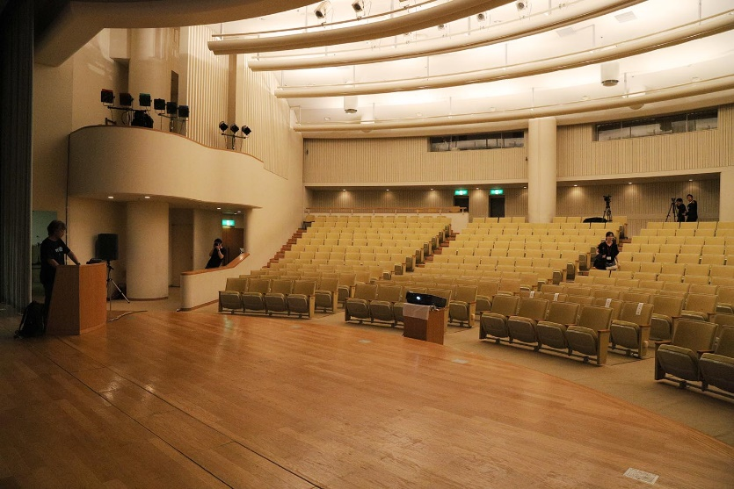
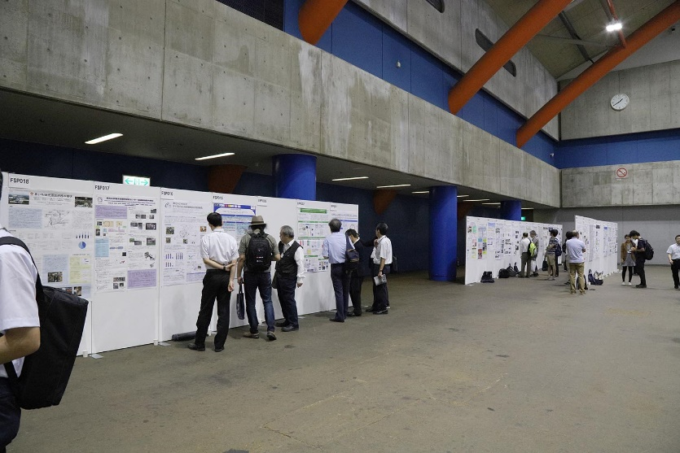
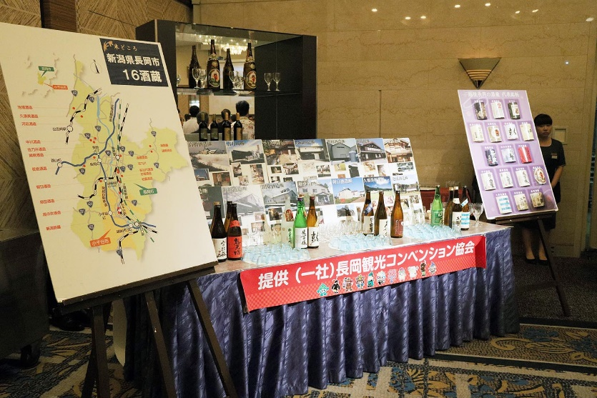
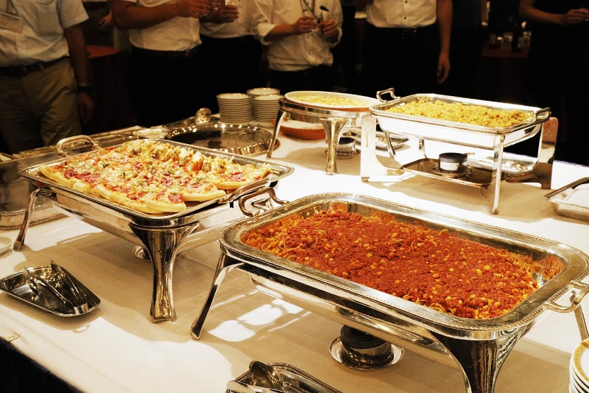
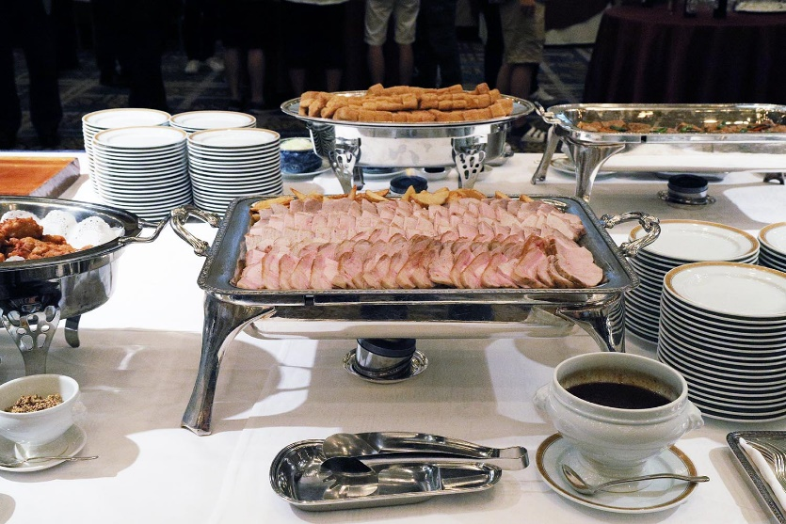
写真貼り付けの例その2．前ページ：同じ面積の画像を4枚/ページのサイズで配置。本ページ：同じ面積の画像を9枚/ページのサイズで配置。
これまでに配置した15枚の画像は全てピクセル数がW1500×H1000で、解像度を《中》にしてJPEG保存。このテンプレートのPDFファイルのサイズは約4.5MB。（本ページの画像はPASJ2018、第15回年会（長岡市））
PASJ2021 ABCP001, I. KASOKUKI – 7/7

